Slide 1


Slide 2
Escuela, territorio de vida
Lineamientos de Política Pública para la Gestión Integral del Riesgo Escolar
Abril de 2025

Slide 3
Antecedentes
1992
2007
2011
2025
Resolución 7550 de 1994
Incorporar la prevención y atención de desastres dentro del PEI
Directiva Ministerial 12 de 2009
Continuidad de la prestación del servicio educativo en situaciones de emergencia
Circular 19 de 2022
Gestión integral de riesgos en los ambientes escolares
Directiva Ministerial 13 de 1992
Responsabilidades del sector educativo como parte del Sistema de Nacional para la Prevención y Atención de Desastres
Mesa Nacional de Educación en emergencias
Directiva Ministerial 16 de 2011
Medidas complementarias para la prestación del servicio educativo en situaciones de emergencia
Resolución 6519 de 2025
Lineamientos de Politica Pública para la Gestión Integra del Riesgo Escolar
1994
2009
2022

Slide 4
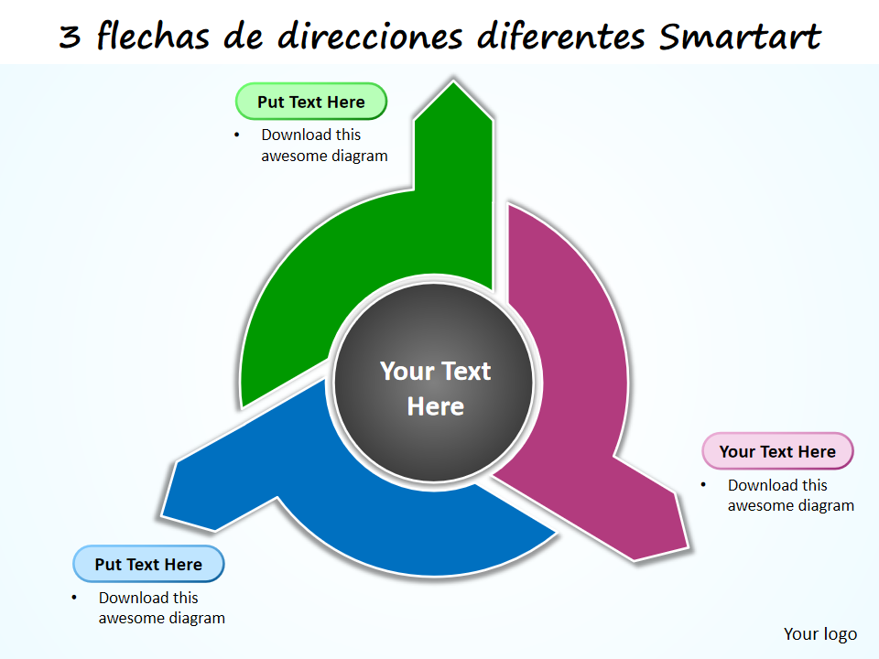
Protectora
Orienta su propósito hacia el cumplimiento de la obligación de los Estados de promover, respetar, proteger y garantizar los derechos humanos, a través de acciones que previenen riesgos, fortalecen los factores de protección y aseguran la continuidad del proceso educativo
Seguridad humana
Dignidad humana
Escuela, territorio de vida
DH
Derecho a la educación
Segura
Protegida
La escuela y lo que ocurre dentro de ella, debe ser diseñado y gestionado para proteger a estudiantes, docentes y personal administrativo de cualquier amenaza que ponga en riesgo su integridad física, emocional y su derecho a la educación
Salvaguardar la escuela, protege tanto el derecho a la vida la comunidad educativa, como el derecho a la educación de los niños, niñas, adolescentes y jóvenes
Prevención y protección

Slide 5
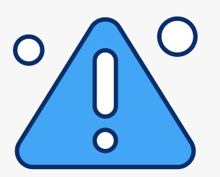


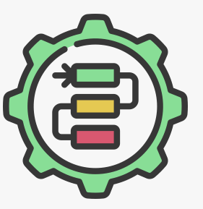
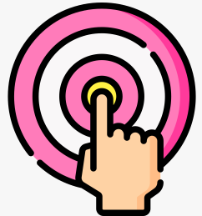
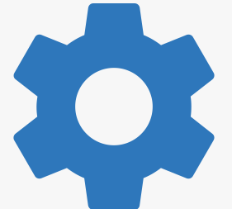
Riesgos naturales, socionaturales y antrópicos no intencionados
Riesgos derivados del conflicto armado
Tres procesos: 1) conocimiento del riesgo, 2) reducción del riesgo y, 3) manejo del desastre y la emergencia
Gestión Integral del Riesgo Escolar
Acciones administrativas, operativas y pedagógicas
Niveles de gestión del sector
Trabajo interinstitucional
Actores sociales

Slide 6
Procesos para la GIRE
CONOCIMIENTO DEL RIESGO
CONOCIMIENTO DEL RIESGO
Este proceso permite analizar los riesgos en todas sus dimensiones, recopilando y difundiendo información para planear y ejecutar acciones de prevención y mitigación en la escuela.
REDUCCIÓN DEL RIESGO
Este proceso promueve acciones de prevención y mitigación que reduzcan la vulnerabilidad y fomenten una cultura de prevención con la incorporación de acciones prospectivas, técnicas y pedagógicas que respondan a las necesidades específicas de los establecimientos educativos.
REDUCCIÓN DEL RIESGO
MANEJO DEL DESASTRE Y LA EMERGENCIA
MANEJO DEL DESASTRE Y LA EMERGENCIA
A través de la implementación de este proceso se espera preparar y poner en marcha un marco de actuaciones que permita obtener una respuesta eficaz ante emergencias y facilitar la movilización de acciones y recursos necesarios para la recuperación

Slide 7
Objetivo general
Fomentar la protección de la vida, integridad y el derecho a la educación en las comunidades educativas frente a las amenazas climáticas, naturales, antrópicas y de violencia, fortaleciendo el conocimiento, la reducción del riesgo, así como el manejo de desastres y la vulneración de derechos en entornos educativos.
Conocimiento del riesgo en el contexto del sector educativo
1
Promover una gestión colaborativa del conocimiento del riesgo en el sector educativo, fortaleciendo su producción, análisis, difusión y aplicación de manera participativa, como insumo para la toma de decisiones orientadas al desarrollo de entornos escolares resilientes
Instituciones – Actores sociales-comunidad educativa-
Manejo del desastre y de emergencia en contextos escolares
3
Pedagógicas – Administrativas – Técnicas-
Gestionar las bases institucionales, políticas, sociales, técnicas, pedagógicas y curriculares y financieras que permitan la garantía del derecho a la educación y el restablecimiento de la presencialidad en las escuelas como territorios de vida, tras situaciones de emergencia, desastres o afectaciones derivadas del conflicto armado.
Reducción del riesgo escolar en el contexto del sector educación
2
Fortalecer el liderazgo del sector educación en la gestión de acciones prospectivas, técnicas y pedagógicas para la reducción del riesgo en entornos escolares garantizando el derecho a la educación. Escolar
www.mineducacion.gov.co

Slide 8
Actores de la Política GIRE
ARTICULACIONES INTERNAS
ARTICULACIONES EXTERNAS
Comunidad educativa
Comité Institucional de GIRE
Establecimiento
educativo
Entidades Sectoriales
Comité Territorial de GIRE
Entidad Territorial Certificada
Organizaciones de Cooperación Internacional
Organizaciones sociales
Comité Ministerial de GIRE
Ministerio de Educación Nacional
Mesa Nacional de ERM
Instancias de coordinación intersectorial

Slide 9




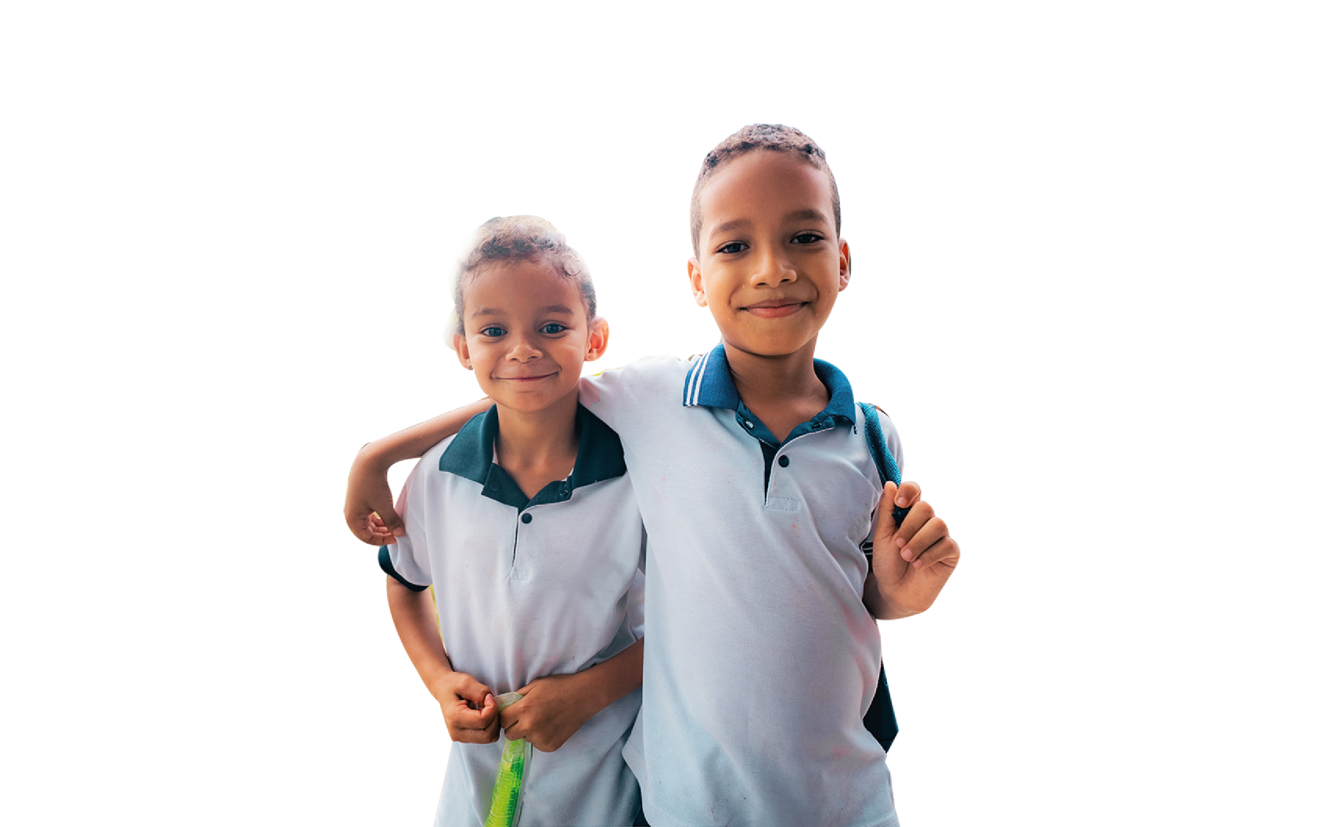

Retos
Es imperativo que se realicen acciones entorno al reconocimiento de las escuelas como territorios sagrados.
Las Entidades Territoriales Certificadas en Educación y el Ministerio de Educación Nacional necesitan ser fortalecidos técnica, financiera y operativamente para implementar con éxito la política en sus contextos.
Las estrategias de gestión del riesgo escolar deben ser culturalmente pertinentes y ajustadas a las características de cada territorio dando un lugar a los saberes ancestrales y prácticas comunitarias de conocimiento y adaptación frente al riesgo.
Es necesario avanzar en la conformación y dinamización de los Comités territoriales e institucionales de Gestión Integral del Riesgo Escolar y en la formulación, implementación y evaluación de los Planes Territoriales e Institucionales de Gestión del Riesgo Escolar. En esta misma línea el MEN se encuentra en el proceso de conformación del Comité Ministerial para la GIRE.

